Slide 1
第十四章主要内容
狭义相对论的基本原理 洛伦兹变换式
狭义相对论的时空观
相对论性动量和能量

Slide 2
伽利略位置坐标变换关系
位置坐标变换关系:
*

Slide 3
伽利略速度变换关系
速度变换关系：
*

Slide 4
牛顿力学的相对性原理
加速度变换关系：
*
在两相互作匀速直线运动的惯性系中,牛顿运动定律具有相同的形式.-----牛顿力学的相对性原理
牛顿力学的相对性原理在宏观、低速的范围内，是与实验结果相一致的。真空中的光速不满足伽利略变换。

Slide 5
狭义相对论的基本原理
1 相对性原理
物理定律在所有惯性系中都具有相同的表达形式, 所有的惯性系对运动的描述都是等效的。
2 光速不变原理
真空中的光速是常量，它与光源或观测者的运动无关，光速不依赖于惯性系的选择。
伽利略变换与狭义相对论的基本原理不符.
狭义相对论的基本原理与实验事实相符合.

Slide 6
洛伦兹变换式
符合相对论理论的时空变换关系:
设 时，
*
重合 ; 事件 P 的时空坐标如图所示.

Slide 7
洛伦兹坐标变换式

Slide 8
洛伦兹变换-正变换与逆变换
正变换
逆变换
时,
转换为伽利略变换式.

Slide 9
两事件的时空坐标间隔的变换关系
若两个事件在S系中的空间间隔和时间间隔分别为：
这两个事件在S‘系中的空间间隔和时间间隔分别为：
则有：
正变换
逆变换

Slide 10
洛伦兹速度变换式
正变换
逆变换

Slide 11
光速不变
如在S系中沿x方向发射一光信号,在S′系中观察:
光速在任何惯性系中均为同一常量，利用它可将时间测量与距离测量联系起来.
光速不变

Slide 12
同时的相对性
1
3
同时不同地
同时同地
------不同时
------同时
4
2
--不同时
不同时不同地
同地不同时
------不同时
时----同时

Slide 13
结 论
同时性具有相对性
沿两个惯性系运动方向，不同地点发生的两个事件，在其中一个惯性系中是同时的，在另一惯性系中观察则不同时，所以同时具有相对意义；只有在同一地点，同一时刻发生的两个事件，在其他惯性系中观察也是同时的.

Slide 14
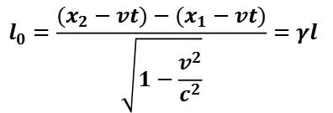
长度的收缩
长度的测量和同时性概念密切相关．
棒沿 轴对 系静止放置,在 系中测得两端坐标
则棒的固有长度为
固有长度：物体相对静止时所测得的长度 .（最长）
$$l_{0}=\frac{(x_{2}−vt)−(x_{1}−vt)}{\sqrt{1−\frac{v^{2}}{c^{2}}}}=γl$$
S系中测得棒长 l= x₂ - x₁

Slide 15
长度的收缩
问 在S系中测得棒有多长?

Slide 16
讨 论
V
1 长度收缩 l<l₀
2 如将物体固定于 系,由 系测量,同样出现长度收缩现象.
结论 长度具有相对意义
物体对观察者向何处运动,观察者观测到在该方向上其长度收缩.

Slide 17
时间的延缓
固有时间 ：同一地点发生的两事件的时间间隔 .
B
时间延缓 ：运动的钟走得慢 .

Slide 18
讨 论
1 时间延缓是一种相对效应 .
2 时间的流逝不是绝对的，运动将改变时间的进程.（例如新陈代谢、放射性的衰变、寿命等 ）
3 时， .

Slide 19
狭义相对论的时空观
(1) 两个事件在不同的惯性系看来，它们的空间关系是相对的，时间关系也是相对的，只有将空间和时间联系在一起才有意义.
(2)时—空不互相独立，而是不可分割的整体.
(3)光速 C 是建立不同惯性系间时空变换的纽带.

Slide 20
相对论质量
静质量 ：
物体相对于惯性系静止时的质量 .
C
当 时

Slide 21
相对论动量和动能
相对论动量
当 时
相对论动能
当 时，

Slide 22
狭义相对论力学的基本方程
当 时
相对论动量守恒定律
当
时，
不变 .

Slide 23
相对论质能关系
相对论动能
总能量
静能量
相对论质能关系
质量的大小应标志着能量的大小，物质的质量就是能量的一种储藏 。
质量的变化和能量的变化相联系:

Slide 24
相对论能量和动量的关系
两边平方
两边乘以 c ⁴
取极限情况考虑，如光子

Slide 25
例 题
设一质子以速度 运动. 求其总能量、动能和动量.
解 质子的静能
也可如此计算

Slide 26
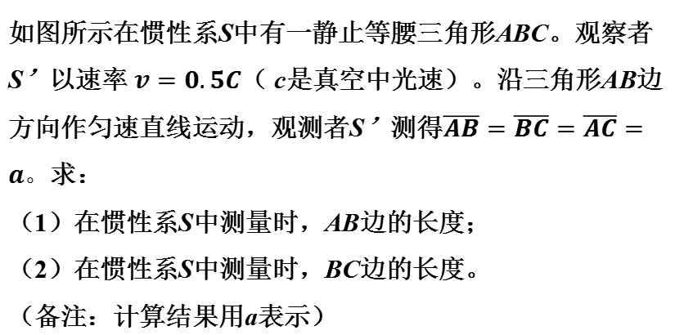
典型例题
如图所示在惯性系S中有一静止等腰三角形ABC。观察者S’以速率 $v=0.5C$（ c是真空中光速）。沿三角形AB边方向作匀速直线运动，观测者S’测得$\overline{AB}=\overline{BC}=\overline{AC}=a。$求：
（1）在惯性系S中测量时，AB边的长度；
（2）在惯性系S中测量时，BC边的长度。
（备注：计算结果用a表示）
C
S’
v
A
B

Slide 27
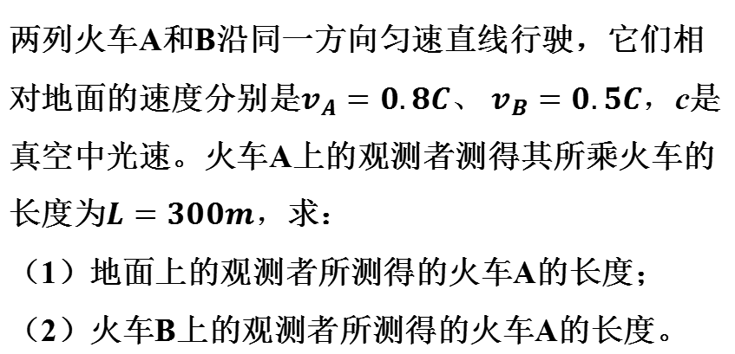
典型例题
两列火车A和B沿同一方向匀速直线行驶，它们相对地面的速度分别是$v_{A}=0.8C、$ $v_{B}=0.5C，$c是真空中光速。火车A上的观测者测得其所乘火车的长度为$L=300m，$求：
（1）地面上的观测者所测得的火车A的长度；
（2）火车B上的观测者所测得的火车A的长度。

Slide 28
例题
在某惯性系中，两个静止质量均为m₀的粒子碰撞后合成为一个粒子，若在碰撞前其中一个粒子静止不动，另一个粒子的速率为v=0.8c（c为真空中的光速），则合成粒子的静质量为
大于2 m₀ B.小于2 m₀
C.等于2 m₀ D.无法确定
解题思路：相对论的动量和能量守恒式
答案：A

Slide 29
判断正误
1. 光速不变原理指光速c无论在任何惯性系和介质中都是常量。
2. 在任何惯性系中，光在真空中沿任何方向的传播速率都相等。
3. 根据狭义相对论的基本原理，长度收缩只发生在物体运动的方向上，垂直于运动方向的长度不发生收缩。
4. 相对论性质量是质点静质量和运动速率的函数，是质点惯性的量度。

Slide 30
第十五章主要内容
黑体辐射 普朗克能量子假设
光电效应 光的波粒二象性
康普顿效应
氢原子的玻尔理论
弗兰克-赫兹实验(了解）
德布罗意波 实物粒子的二象性
不确定关系
量子力学简介

Slide 31
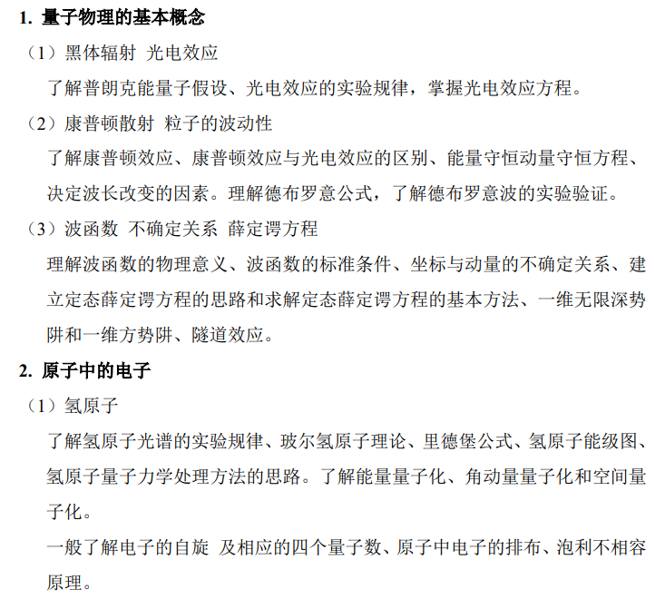

Slide 32
普朗克量子假说
黑体是由带电的线性谐振子所组成，这些谐振子的能量是不能连续变化的，只能取一些分立值,这些分立值是最小能量 ε₀ 的整数倍，即 ε_{0 ,} 2ε_{0、} 3 ε₀ ……称为谐振子的能级。频率为ν的谐振子的最小 能量 ε₀ =h ν 称为能量子。黑体在辐射和吸收能量时是以能量子的形式进行的。
在宏观范围内，能量量子化的效应是极不明显的，即宏观物体的能量完全可视作是连续的.

Slide 33
光电效应现象
在光(包括不可见光)的照射下，从物体中发射出电子的现象叫光电效应；发射出来的电子叫光电子。
产生光电效应的原因 ：金属中的自由电子从入射光中获得足够的能量从金属中逸出。

Slide 34
光电效应实验规律小结
规律1：任何一种金属都有一个极限频率（截止频率，红限），入射光的频率必须大于这个极限频率，才能产生光电效应。
规律2：光电子的最大初动能随入射光频率的增大而增大，并与入射光频率成线性关系。
规律3：在入射光频率大于截止频率的条件下，单位时间内发射的光电子数与入射光强度成正比。
规律4：入射光照射到金属上，光电子的发射几乎是瞬间的，一般
不超过10⁻⁹s

Slide 35
光子 逸出功 爱因斯坦方程
光子：光束可看作是以光速运动的粒子流，这些粒子称作光子；频率为 的光的每一光子能量为 ，它不能再分割，而只能整个地被吸收或产生出来。
逸出功：电子脱离金属表面时为克服表面阻力所需做的功叫逸出功逸出功跟金属材料有关，不同金属材料，其逸出功不同，对于一定金属来说逸出功是一定的。
几种金属的逸出功
金属
钠 铝 锌 铜 银 铂
2.28 4.08 4.31 4.70 4.73 6.35
逸出功
与材料有关
爱因斯坦光电方程：

Slide 36
光子说对光电效应实验规律的解释
1、入射光子的能量必须大于逸出功W，才能发生光电效应。
截止频率决定于金属的逸出功
2、对于一定金属来说逸出功W是一定的，最大初动能与频率成线性关系。
3、当入射光的频率大于截止频率时,入射光强度越大，光子数越多，则在单位时间内能够吸收光子获得能量的电子数越多，逸出的光电子数就越多。
4、光子射至金属表面，一个光子携带的能量 将一次性被一个电子吸收，若 ，电子立即逸出，无需时间积累（瞬时性）.

Slide 37
光的波粒二象性
（1）波动性： 光的干涉和衍射
（2）粒子性： （光电效应等）
相对论能量和动量关系
光子
描述光的
粒子性
描述光的
波动性

Slide 38
普朗克常数的测定
爱因斯坦方程
遏止电势差和入射光频率的关系

Slide 39
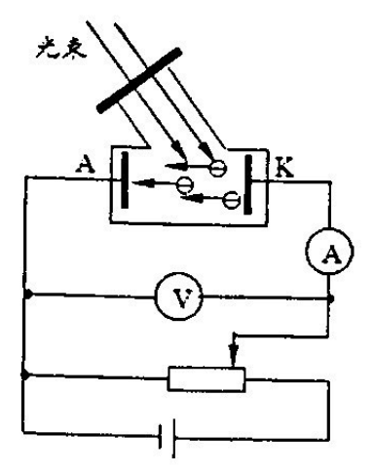
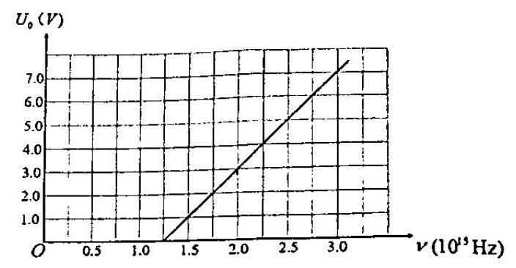
光电效应实验
如左图所示为光电效应实验装置图，金属K接电源正极，A接电源负极，当KA之间的反向电压等于遏止电势差U₀，电流表中读数刚好为零。
（1）设入射光频率为ν，金属逸出功为W，元电荷为e，普朗克常数为h，求遏止电势差U₀随入射光频率ν变化的关系式；
（2）若测得遏止电势差U₀随入射光频率ν变化关系如右图，求普朗克常数h、截止频率ν₀以及金属的逸出功W。

Slide 40
康普顿效应实验结果分析
1. 入射光子与外层电子弹性碰撞
受原子核束缚较弱
近似自由
外层
电子
静止 自由 电子
动能＜＜光子能量
近似静止
当入射光子与外层电子弹性碰撞时,电子会获得一部分能
量,则碰撞后散射光子的能量变小，即频率变小,波长变长.
2. X 射线光子和原子内层电子相互作用
内层电子被紧束缚，光子相当于和整个原子发生碰撞。光子质量远小于原子，碰撞时光子不损失能量，波长不变。
内层电子
波长不变的散射线
光子
外层电子
波长变大的散射线

Slide 41
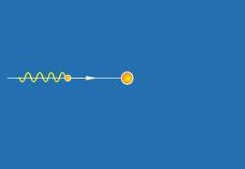
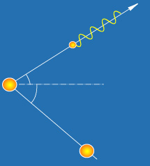
实验结果分析
能量、动量守恒
θ
所以，波长改变量
康普顿波长

Slide 42
玻尔的三个假设(1913年)
假设一 (定态假设) 电子在原子中，可以在一些特定的轨道上运动而不辐射电磁波，这时原子处于稳定状态（定态），并具有一定的能量.
假设二 (角动量量子化假设) 电子以速度 在半径为 的圆周上绕核运动时，只有电子的角动量 等于 的整数倍的那些轨道是稳定的 .
主量子数
量子化条件
假设三 (跃迁假设) 当原子从高能量 的定态跃迁到低能量
的定态时，要发射频率为 的光子.
跃迁条件

Slide 43
氢原子能级公式
由牛顿定律
由假设 2 量子化条件
, 玻尔半径
第 轨道电子总能量

Slide 44
氢原子能级
自由态
氢原子能级图
激发态
基态能量
（电离能）
激发态能量
基态

Slide 45
玻尔理论对氢原子光谱的解释
（里德伯常量）
氢原子能级跃迁
布拉开系
与光谱系
帕邢系
巴耳末系
莱曼系

Slide 46
氢原子玻尔理论的意义和困难
（1）正确地指出原子能级的存在（原子能量量子化）；
弗兰克-赫兹实验证实了原子能级的存在。
（2）正确地指出定态和角动量量子化的概念；
（3）正确的解释了氢原子及类氢离子光谱；
（4）无法解释比氢原子更复杂的原子；
（5）对谱线的强度.宽度无能为力;
（6）是半经典半量子理论，存在逻辑上的缺点，即把
微观粒子看成是遵守经典力学的质点，同时，又
赋予它们量子化的特征 .
卢瑟福的质疑；薛定鄂的非难——糟透的跃迁

Slide 47
德布罗意假设（1924 年 ）
德布罗意假设：一切实物粒子具有波粒二象性 .
德布罗意公式
1）若 则
若 则
2）宏观物体的德布罗意波长小到实验难以测量的程度，因此宏观物体仅表现出粒子性 .
戴维逊-革末实验证实了电子的波动性

Slide 48
典型例题
已知一束单色光的波长为400nm，一电子的德布罗意波长也为400nm，
（1）求光子的动量；
（2）利用只能关系式，求光子的相对论性质量；
（3）不考虑相对论效应，求电子的运动速率。

Slide 49
典型例题
设电子运动速度接近于真空中的光速，且电子的动能等于其静能量。求该电子物质波的德布罗意波长。

Slide 50
电子衍射实验中的不确定关系
电子经过缝时的位置不确定
一级最小衍射角
电子经过缝后 x方向动量不确定
电子的单缝衍射实验
考虑衍射次级有

Slide 51
不确定原理及其说明
海森伯于 1927 年提出不确定原理
对于微观粒子不能同时用确定的位置和确定的动量来描述 .
不确定关系
1） 微观粒子同一方向上的坐标与动量不可同时准确测量,它们的精度存在一个终极的不可逾越的限制 .
2）不确定的根源是“波粒二象性”这是自然界的根本属性 .
3）对宏观粒子，因 很小，所以 可视为位置和动量能同时准确测量 .

Slide 52
量子力学波函数
描述微观粒子运动的波函数
微观粒子的波粒二象性
自由粒子能量 和动量 是确定的，其德布罗意频率和波长均不变 ， 可认为它是一平面单色波 .
自由粒子平面波函数

Slide 53
波函数的统计意义
概率密度 表示在某处单位体积内粒子出现的概率.
正实数
某一时刻出现在某点附近体积元 中的粒子的概率
某一时刻在整个空间内发现粒子的概率为
归一化条件
( 束缚态 )
德布罗意波(或物质波)是一种概率波.

Slide 54
薛定谔方程（1925 年）
自由粒子薛定谔方程的建立
自由粒子平面波函数
上式取 x 的二阶偏导数和 t 的一阶偏导数得
自由粒子
一维运动自由粒子的含时薛定谔方程

Slide 55
薛定谔方程
若粒子在势能为 的势场中运动
一维运动粒子的含时薛定谔方程
质量为 m 的粒子在势场中运动的波函数
粒子在恒定势场中的运动
在势场中一维运动粒子的定态薛定谔方程

Slide 56
定态波函数性质
1）能量 E 不随时间变化；
2）概率密度 不随时间变化 .
波函数的标准条件：单值的，有限的和连续的 .
1） 可归一化 ;
2） 和 连续 ;
3） 为有限的、单值函数 .

Slide 57
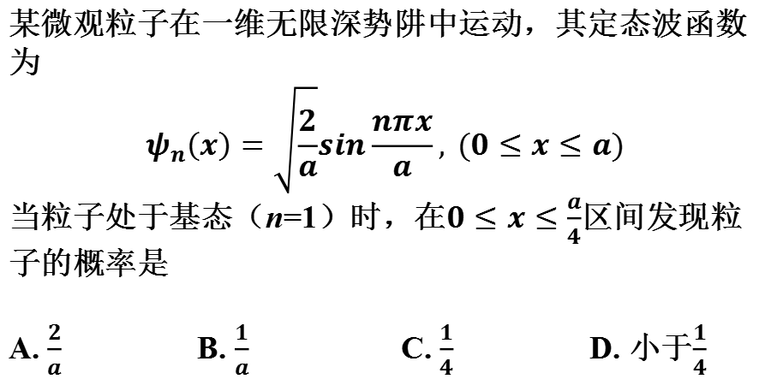
典型例题
某微观粒子在一维无限深势阱中运动，其定态波函数为
$$ψ_{n}\left(x\right)=\sqrt{\frac{2}{a}}sin\frac{nπx}{a}, (0≤x≤a)$$
当粒子处于基态（n=1）时，在$0≤x≤\frac{a}{4}$区间发现粒子的概率是
A. $\frac{2}{a}$ B. $\frac{1}{a}$ C. $\frac{1}{4}$ D. 小于$\frac{1}{4}$
答案：D

Slide 58
一维势阱问题
粒子势能 满足的边界条件
意义:
1）是固体物理金属中自由电子的简化模型；
2）数学运算简单，量子力学的基本概念、原理在其中以简洁的形式表示出来 .
薛定谔方程

Slide 59
一维势阱问题
波动方程
波函数
概率密度
归一化条件
能量
量子数

Slide 60
对应原理
在某些极限的条件下，量子规律可以转化为经典规律 .
能量
势阱中相邻能级之差
能级相对间隔
当 时， ，能量视为连续变化.

Slide 61
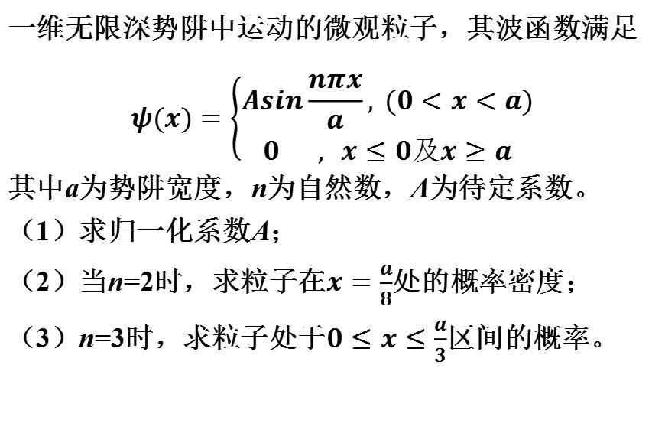
典型例题
一维无限深势阱中运动的微观粒子，其波函数满足
$$ψ(x)=\left\{\begin{aligned}Asin\frac{nπx}{a}, (0<x<a) \\ 0 , x≤0及x≥a\end{aligned}\right.$$
其中a为势阱宽度，n为自然数，A为待定系数。
（1）求归一化系数A；
（2）当n=2时，求粒子在$x=\frac{a}{8}$处的概率密度；
（3）n=3时，求粒子处于$0≤x≤\frac{a}{3}$区间的概率。

Slide 62
小结
1.自由粒子的波函数形式
2.波函数的物理意义(注意概率密度的概念)
3.在势场中一维运动粒子的定态薛定谔方程:
4.薛定谔方程的简单应用:
一维无限深势阱中粒子的运动

Slide 63
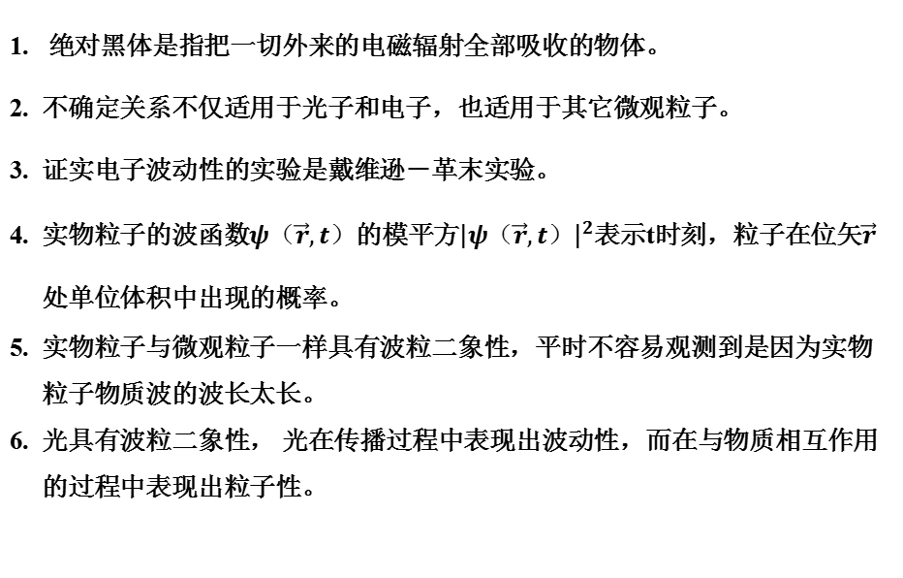
判断正误
1. 绝对黑体是指把一切外来的电磁辐射全部吸收的物体。
2. 不确定关系不仅适用于光子和电子，也适用于其它微观粒子。
3. 证实电子波动性的实验是戴维逊－革末实验。
4. 实物粒子的波函数$ψ（\vec{r},t）$的模平方${\left|ψ（\vec{r},t）\right|}^{2}$表示t时刻，粒子在位矢$\vec{r}$
处单位体积中出现的概率。
5. 实物粒子与微观粒子一样具有波粒二象性，平时不容易观测到是因为实物
粒子物质波的波长太长。
6. 光具有波粒二象性， 光在传播过程中表现出波动性，而在与物质相互作用
的过程中表现出粒子性。

